Slide 1
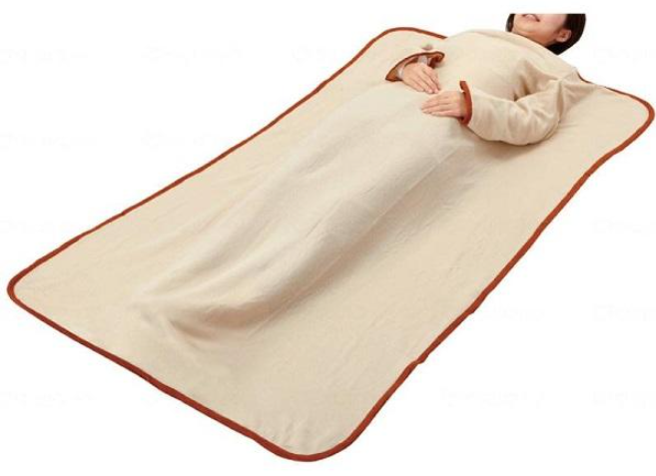


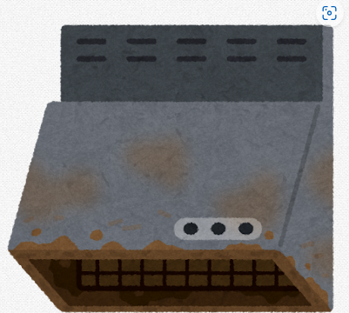










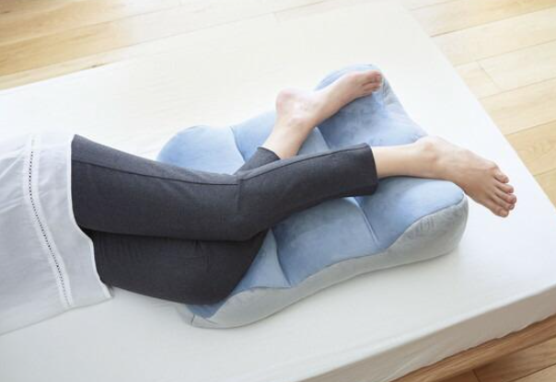
携帯・パソコン
作業がしやすい
アイライフ
のくらし応援
今年の汚れは今年のうちに！
お見積り
無料
年末大掃除
キッチンまわりキャンペーン！
今ならお見積りより10％OFF！
プロの技で見違える程綺麗になります！
レンジフード
換気扇
キッチン
（税込）
（税込）
（税込）
22,000円～
8,000円～
22,000円～
お家のお困りごと解決いたします！
不用品のご相談もアイライフにお任せ下さい！
ご自宅で不要になった
家具・家電・食器等何でも
リユースさせて頂きます！
１点からでもOK
お見積り後のキャンセルは無料です。
お気軽にご相談下さい！！
株式会社アイライフ又は担当営業までお問合せ下さい！
☎075-645-6033
※表示金額は全て税込みです。
汚れ具合により追加料金を頂く場合がございます。
上記内容以外でも、ご要望に合わせてお掃除させていただきます。
◎お気軽に担当営業または弊社まで問い合わせください！！

